Slide 1
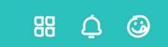

Data mining 4조
날씨별 배달 품목 예측
# 201811860 염시형
# 201811830 김대연
# 201811848 박정혁
# 201911868 신예정
# 202014242 이건희

Slide 2

CONTENTS
01.
02.
03.
04.
01.
02.
03.
04.
주제 선정 배경
&
데이터 소개
독립변수
종속변수
분석계획

Slide 3
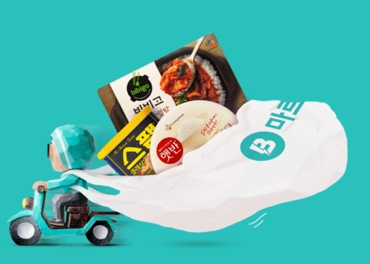
01.
주제 선정 배경 및
데이터 소개

Slide 4









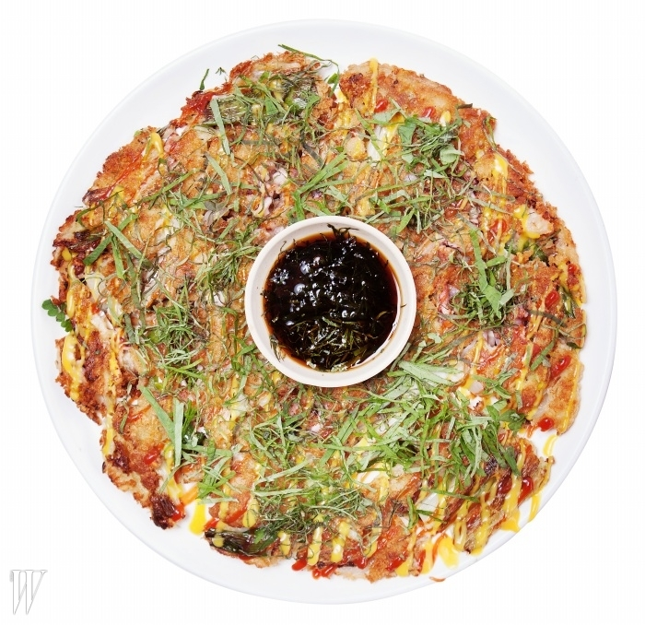
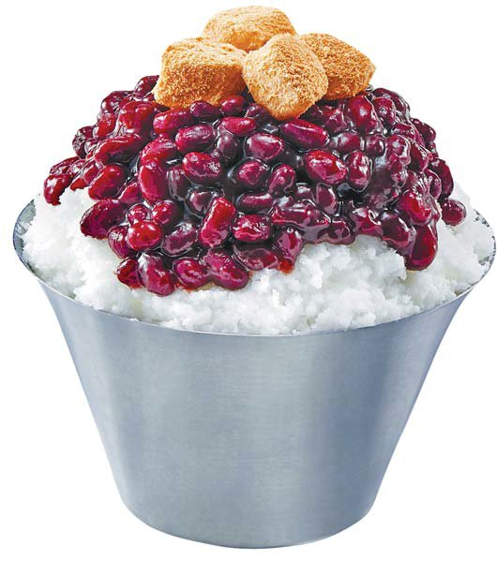
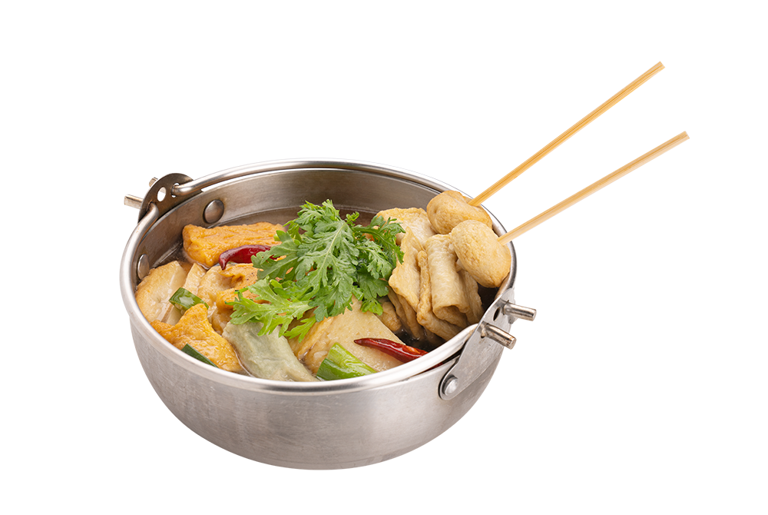
주제 선정 배경
“ 날씨와 우리 식생활의 연관성 ”
추운 날
비오는 날
더운 날

Slide 5
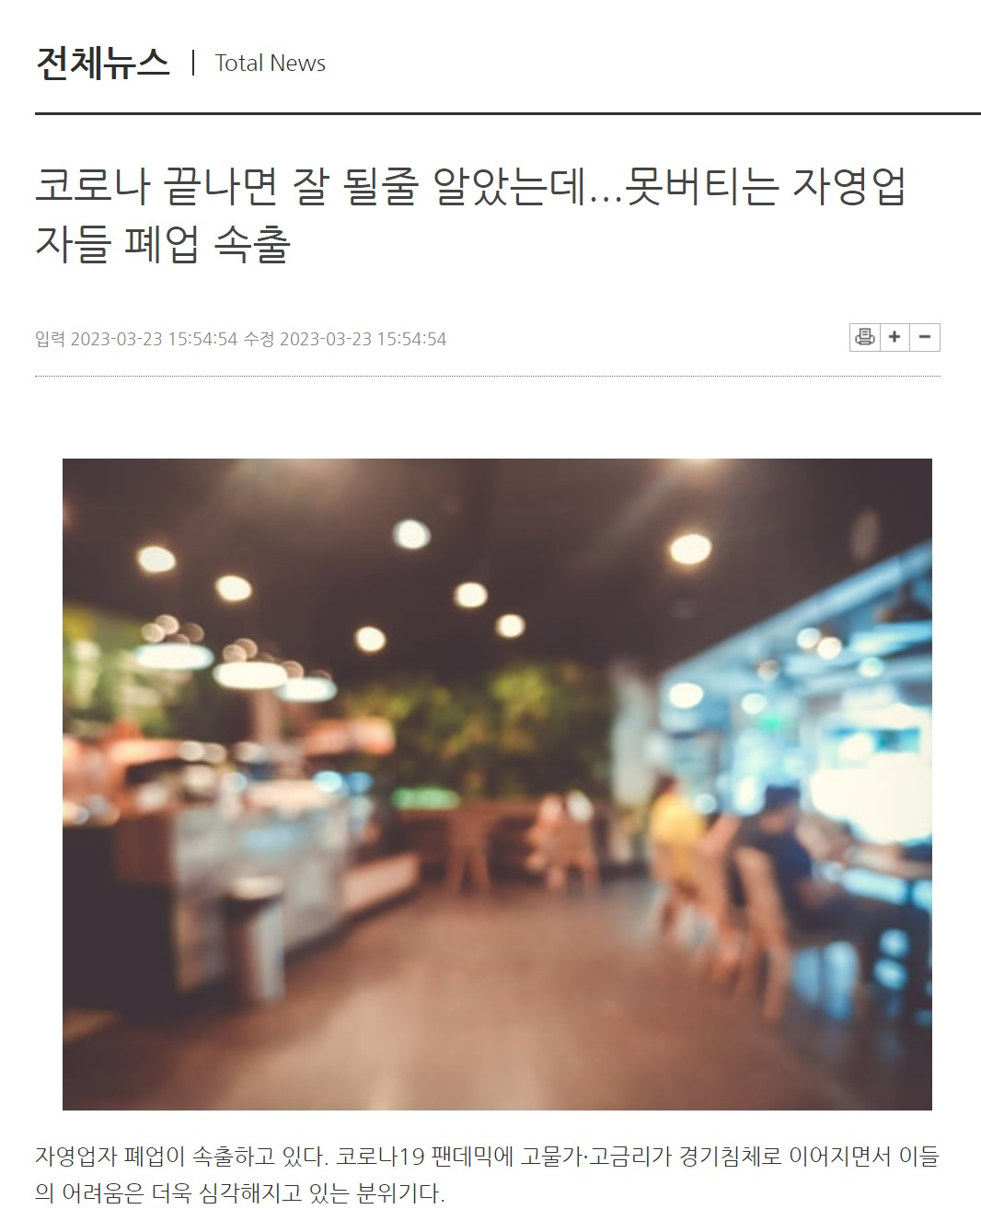


주제 선정 배경
[ 사회적 측면 ]
자영업자 : 판매될 배달음식을 미리 예측
“불필요한 공급 예방＂

Slide 6
주제 선정 배경
[ 사회적 측면 ]
“날씨에 따른 배달 음식 품목 예측”
자영업자 : 판매될 배달음식을 미리 예측
“불필요한 공급 예방＂

Slide 7


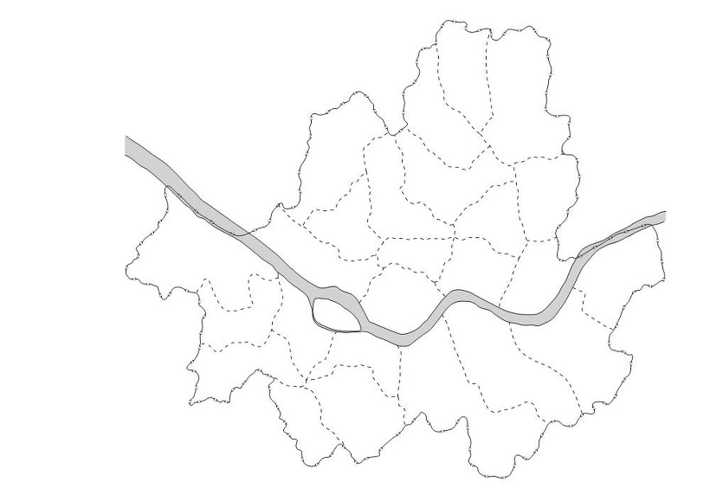
데이터 소개
날씨 별 배달 품목 차이 - KT 통신 빅데이터 플랫폼
https://bdp.kt.co.kr/invoke/SOKBP2603/?goodsCode=KGUWTHRDLVRDF
두 개의 데이터셋을 통합시킴
서울시 기간별 일평균 대기환경 정보 - 서울시 열린 데이터 광장
https://data.seoul.go.kr/dataList/OA-2220/S/1/datasetView.do
데이터 중 “서울특별시” 한에서 지역을 구체화함

Slide 8
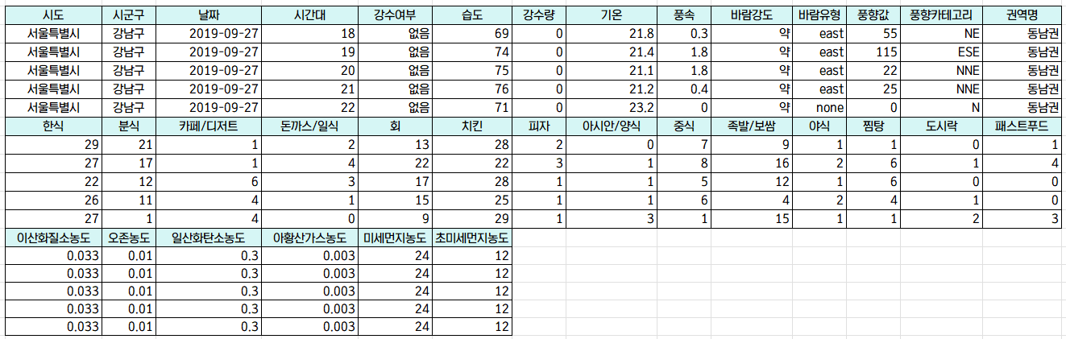
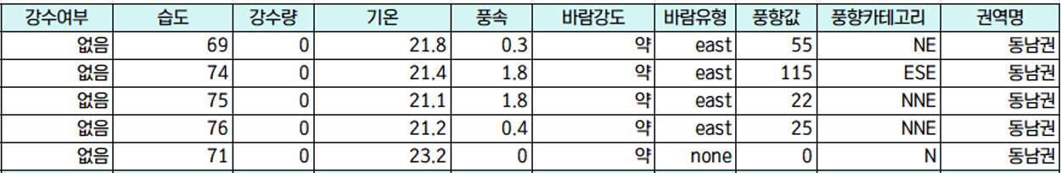
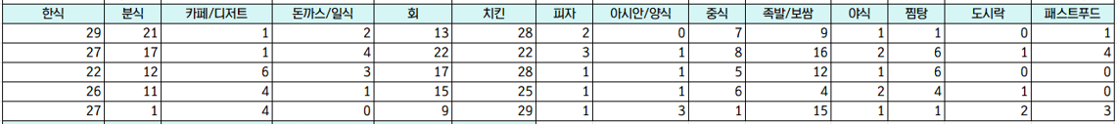
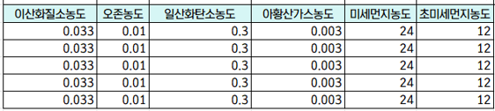
데이터 소개
통합 데이터 칼럼
: 총 컬럼의 개수: 34개 / 총데이터 수 : 62176

Slide 9
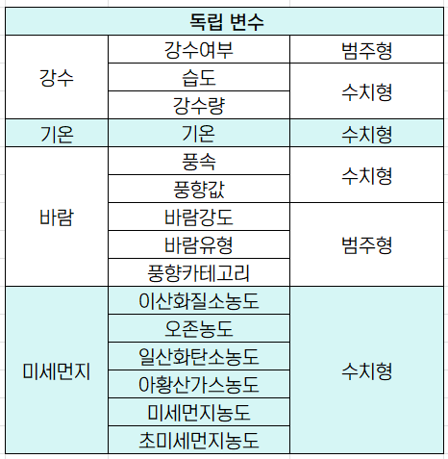
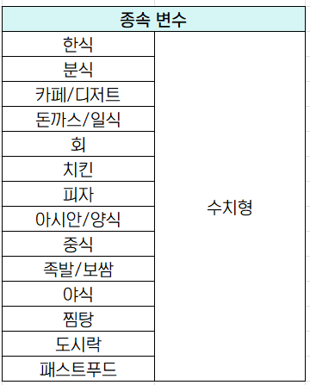
데이터 소개
독립 변수
종속 변수
: 총15가지로, 날씨와 관련된 변수로 크게
강수 / 기온 / 바람 / 미세먼지로 나눔
: 총 14가지로, 각 음식 품목별 배달건수를 나타냄,
추후 여부를 나타내는 범주형 컬럼으로 합쳐서 사용할 예정

Slide 10
02.
독립 변수
- 변수 개념 및 분포

Slide 11
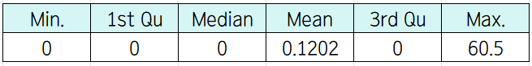
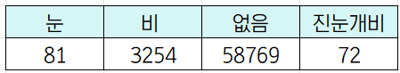
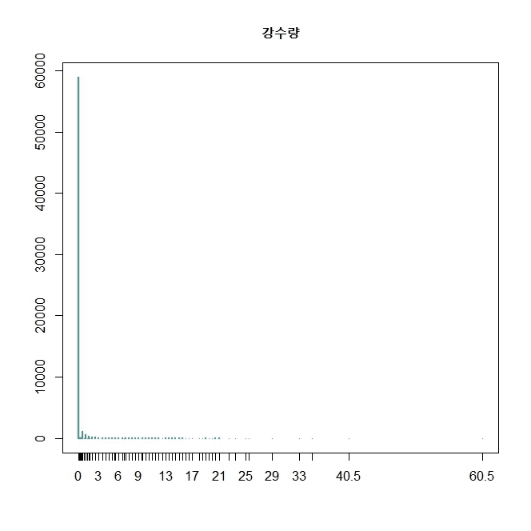
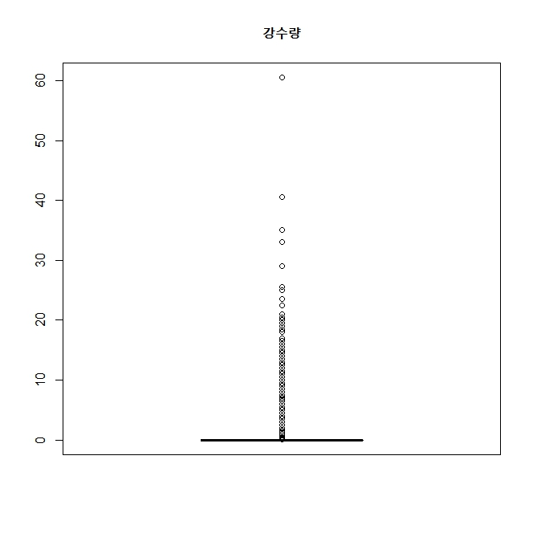
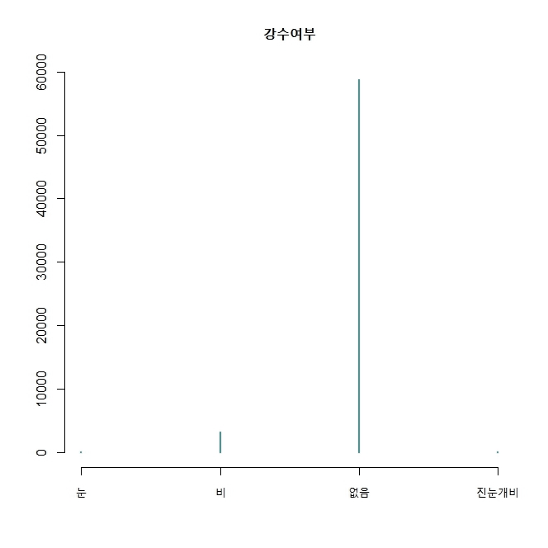
독립 변수1 – “강수”
강수 여부
강수량
: 강수는 없는 경우가 압도적으로 많음
: 강수량이 없는 경우(0)가 많기 때문에 median이 0으로 나타남

Slide 12
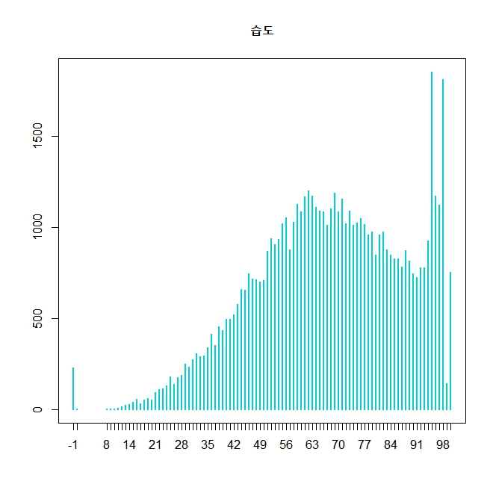
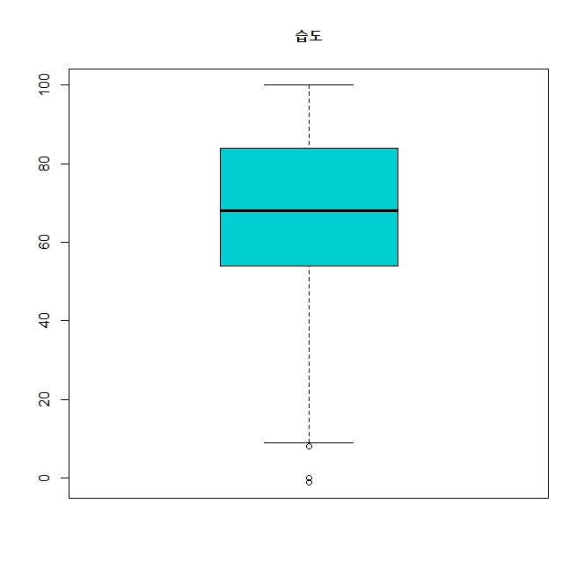
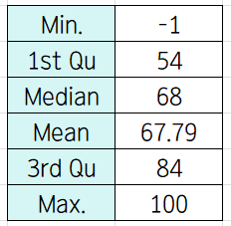
독립 변수1 – “강수”
습도
: 공기중의 수증기를 포함한 정도
“-1”은 측정 불가한 값이므로
결측값으로 판단

Slide 13
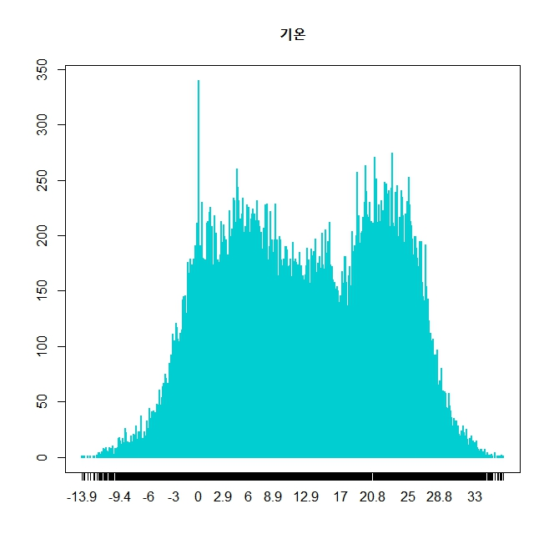
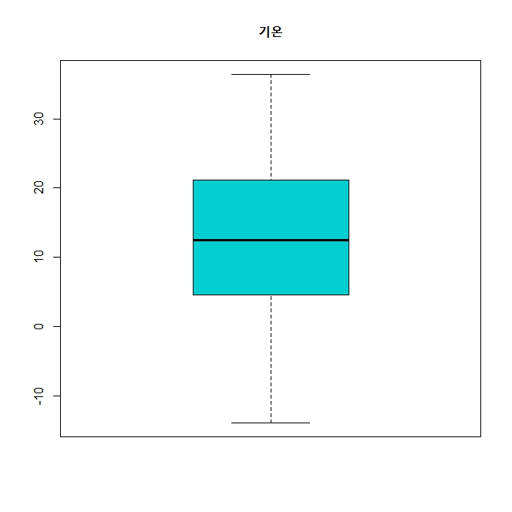
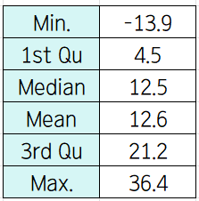
독립 변수2 - “기온”
기온
: outlier가 존재하지 않음
13.9도와 36.4도 사이에 분포

Slide 14
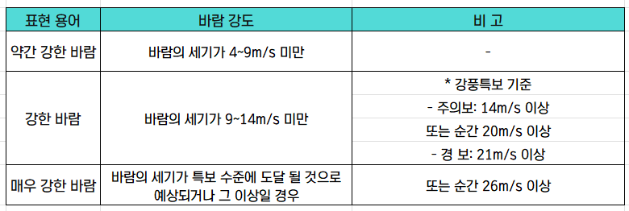
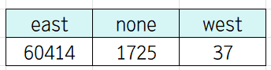
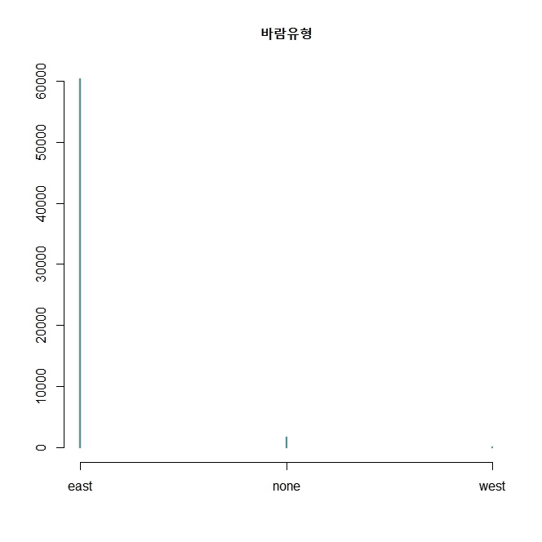
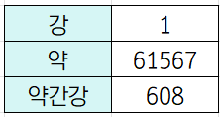
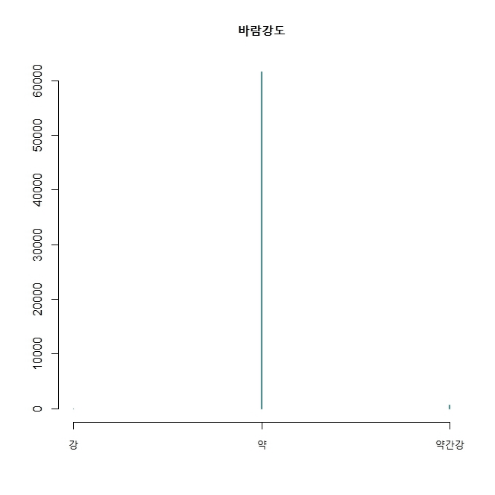
독립 변수3 – “바람”
바람강도
바람 유형
: 동풍이 많음

Slide 15
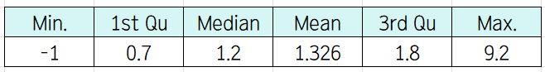
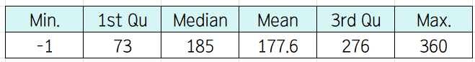
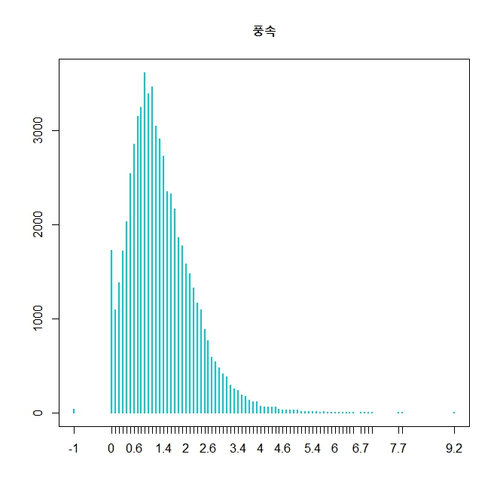
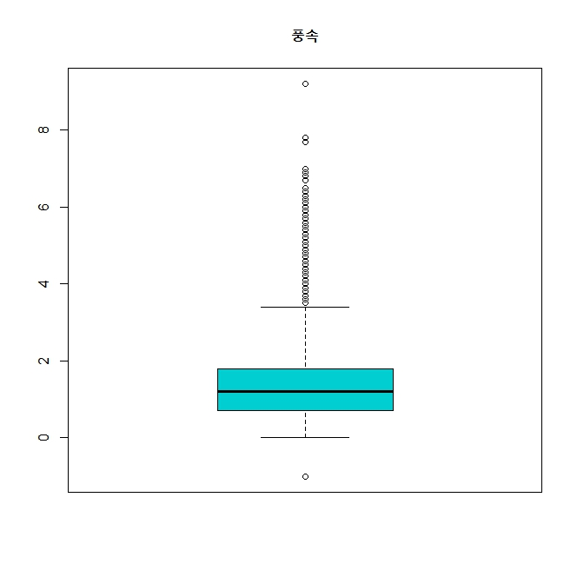
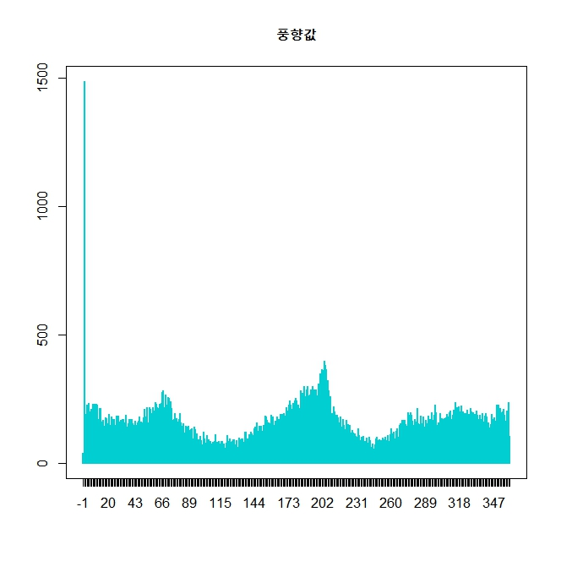
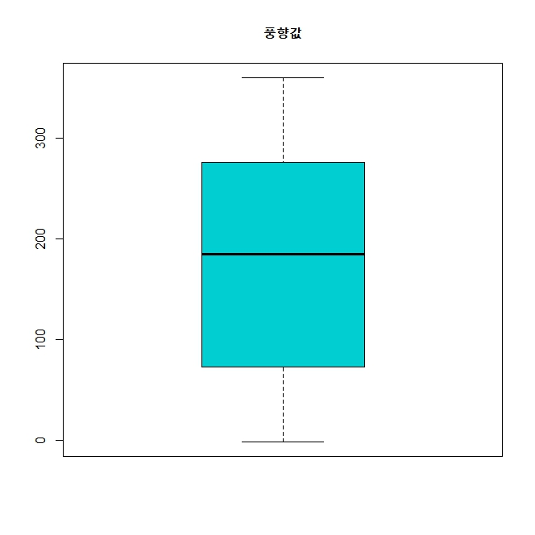
독립 변수3 – “바람”
풍속
풍향값
: 바람이 1초당 몇 미터를 이동하였는지를 나타냄
“-1”은 측정 불가한 값이므로 결측값으로 판단
: 흔들리는 풍향계 행태의 10분간의 평균값으로 정의
“-1”은 측정 불가한 값이므로 결측값으로 판단

Slide 16
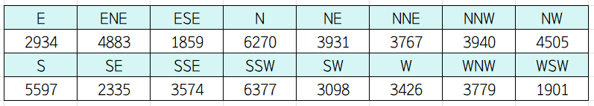
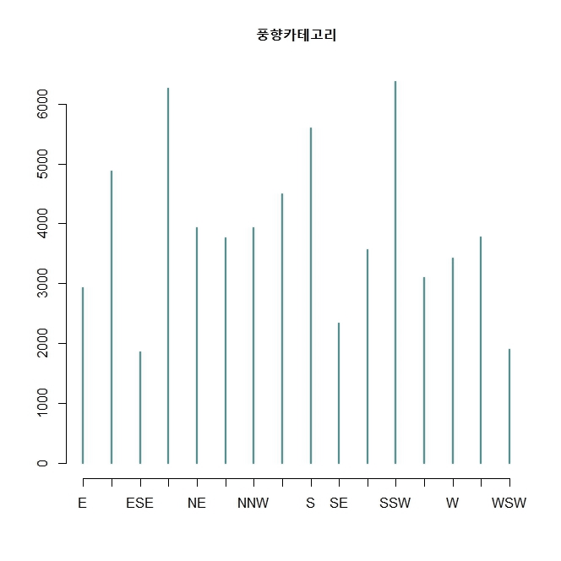
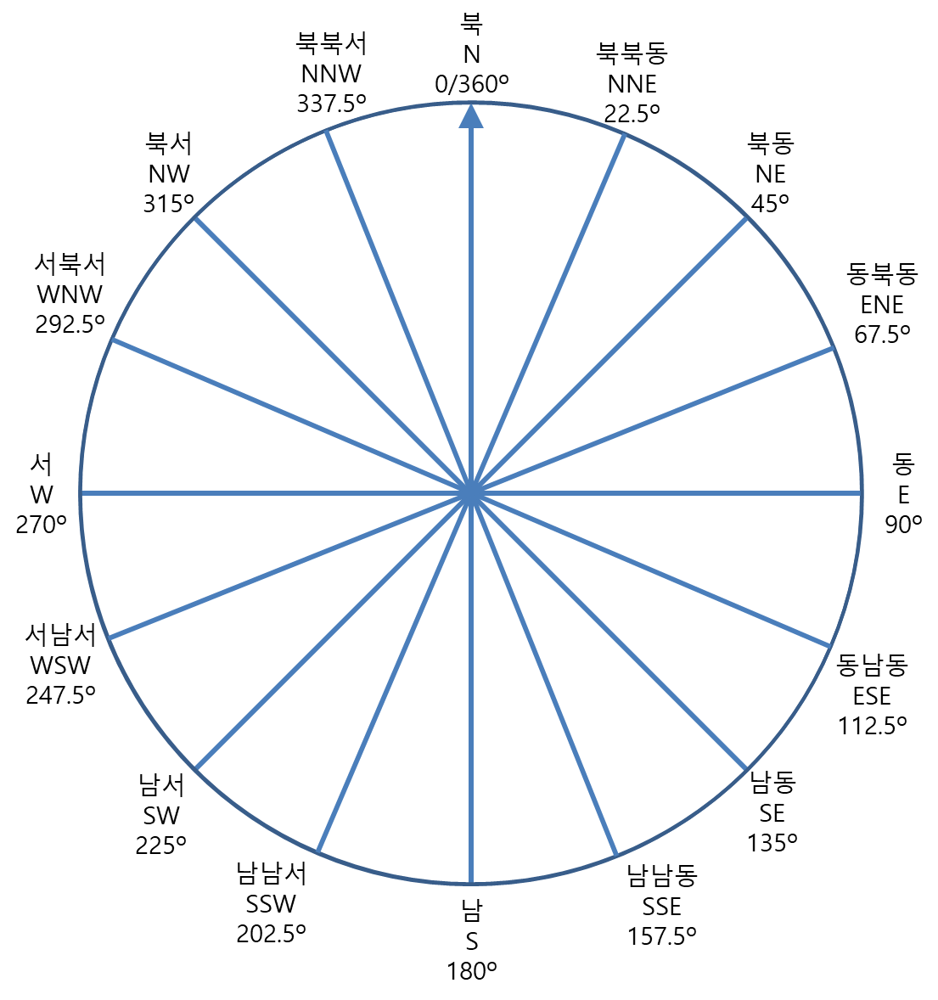
독립 변수3 – “바람”
풍향 카테고리
: 16방위표를 기준으로 북, 북북동, 북동 ~ 북북서까지로 구분, 규칙적이지 않게 퍼져 있음

Slide 17
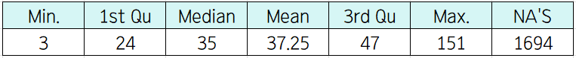
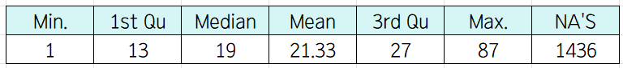
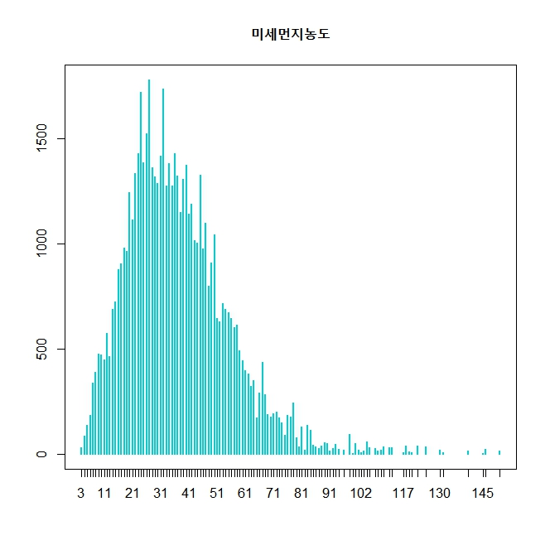
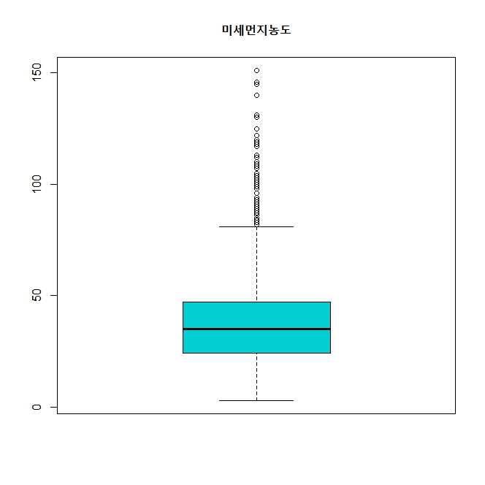
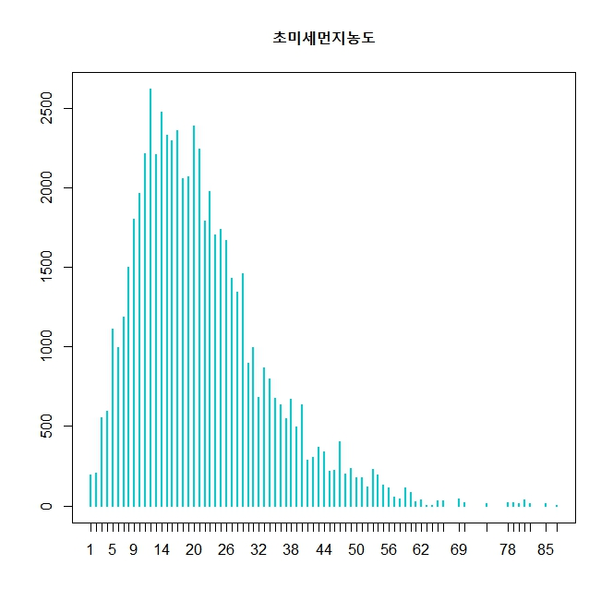

독립 변수4 – “미세먼지”
미세먼지 농도
초미세먼지 농도
: 직경이 10㎛이하인 먼지로 81이상을 나쁨으로 판단
결측치가 많아 추후 결측치 처리에 관해 논의할 예정
: 직경이 2.5㎛이하인 먼지로 36이상을 나쁨으로 판단
미세먼지에 비해 나쁨의 경우가 더 많음

Slide 18
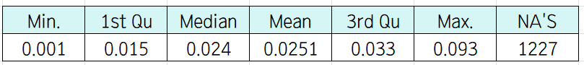
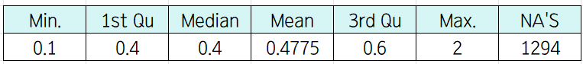
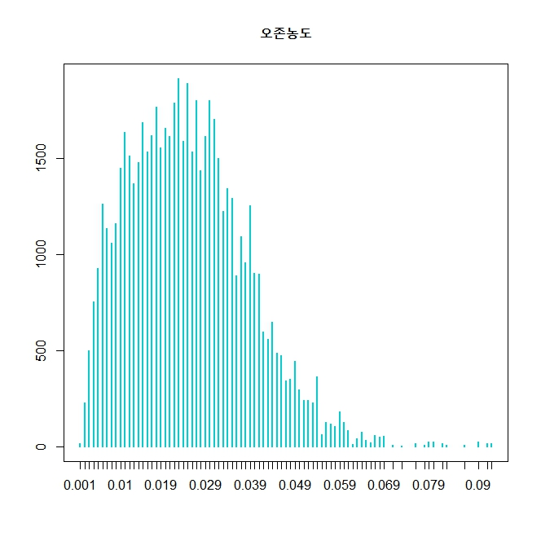
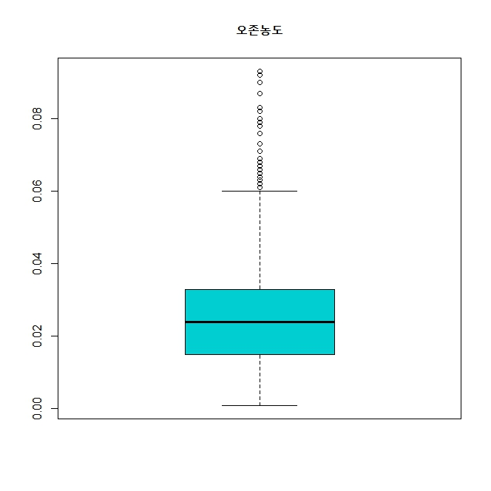
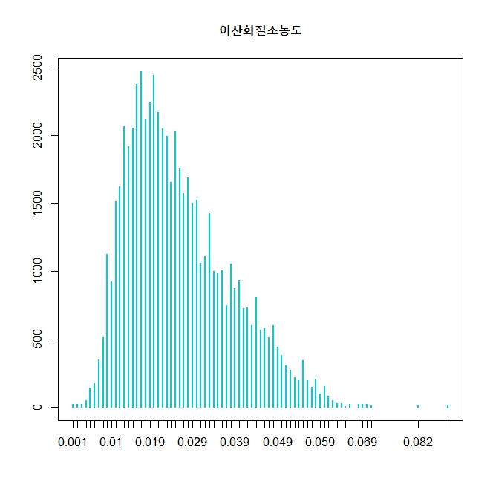
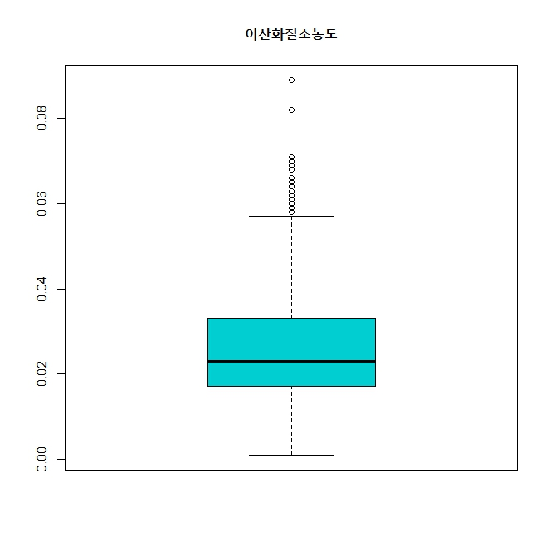
독립 변수4 – “미세먼지”
오존 농도
일산화탄소 농도
: 0.091이상을 나쁨으로 판단
: 서울시 기준을 9으로 설정하고 이를 초과하지 않도록 함

Slide 19
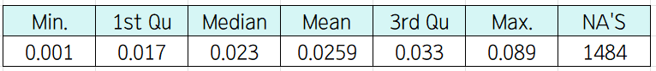




독립 변수4 – “미세먼지”
이산화질소 농도
아황산가스 농도
: 대기 중에서 산성비를 유발하며 오존이나 스모그 생성
서울시 기준 평균 0.06로 설정, 이를 초과하지 않도록 함
: 서울시 기준 평균 0.04로 설정, 이를 초과하지 않도록 함
모든 자료가 0.01 이하

Slide 20
03.
종속 변수
- 변수 소개 및 분포

Slide 21






종속변수
한식
분식
: 평균 2.3회 주문횟수, 이상치 64회
: 한식보다 이상치가 평균과 많이 떨어져 있음

Slide 22






종속변수
카페 /디저트
돈까스 / 일식
: 평균 2.785회 주문횟수, 이상치 156회
: 이상치가 크게 벗어나지 않음

Slide 23






종속변수
회
패스트푸드
: 배달을 선호하지 않는 음식 카테고리
: 하루 평균 2.9회 주문횟수

Slide 24






종속변수
치킨
피자
: 가장 배달 선호가 높은 음식 카테고리
하루 평균 7회 주문횟수, 최대 198회
: 하루 평균 1.1회 주문횟수, 최대 44회

Slide 25






종속변수
아시안/양식
중식
: 범주 안에 들어있는 음식 품목이 포괄적임
: 어플을 이용하지 않고 전화주문을 선호하는 것으로 판단

Slide 26






종속변수
족발 /보쌈
야식
: 일 평균 2.4회 주문횟수 최대 72회
: 일 평균 0.9회 주문횟수, 최대 42회

Slide 27






종속변수
찜탕
도시락
: 일 평균 0.6회 주문횟수, 최대 24회
: 일 평균 0.1회 주문횟수, 최대 17회

Slide 28
04.
분석 계획
방법론
종속변수 정리

Slide 29

방법론
Multi-Class Classification
: 현재 가지고 있는 종속변수가 14개이기 때문, 이진분류를 사용할 수 없음
“많은 시간 소요 예상”

Slide 30


방법론
각종 배달 앱의 음식 카테고리 확인 후,
명확하게 “특정 음식 품목”을 나타내는 카테고리만
사용할 예정
음식 품목인 몇가지
종속변수를 선택하여 진행할 예정
[요기요]
[배달의 민족]

Slide 31

방법론
[현재]
[진행 방향]
- 야식, 도시락 : 다른 음식 카테고리와 중복되기 때문에 선택 X
- 비슷한 카테고리일 경우, 합쳐서 진행
“시간 단축 효과”

Slide 32
Data mining 4조
THANK YOU

